Slide 1
KA122 - Mobilita učiacich sa a zamestnancov v OVP Projekt: Odbornosť a zručnosť Prijímateľ projektu: Stredná odborná škola dopravná Rosinská cesta 2 010 08 Žilina Miesto pobytu: Střední odborná škola a Střední odborné učiliště, Hradec Králové, Vocelova 1338, Hradec Králové, Česká republika Dátum pobytu: 07.11.-18.11.2022
Účastník: Tobias Kubík
Za obsah zodpovedá autor a Európska komisia ani národná agentúra nenesú zodpovednosť za použitie týchto informácií

Slide 2
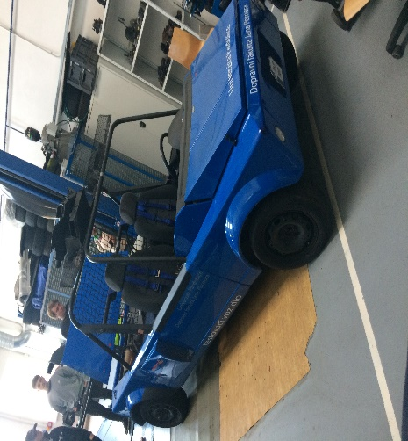
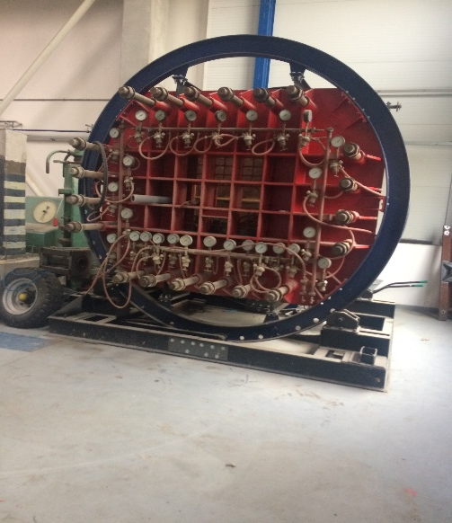
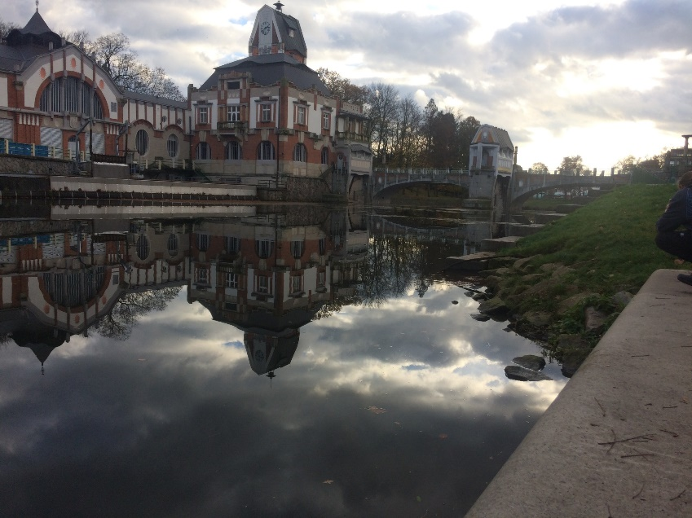
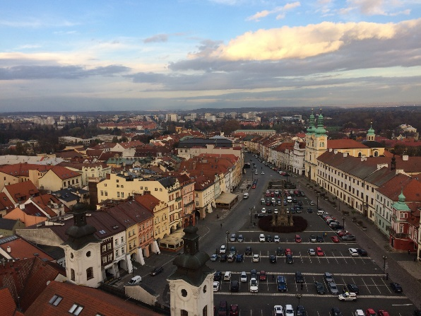
Pondelok 7.11.2022
Ráno sme odišli na prehliadku na výukové a výskumné centrum Univerzity dopravnej fakulty Jana Pernera v Pardubiciach. Odprezentovali nám porovnanie elektrického vozidla Hyundai Kona a spaľovacieho motorového vozidla Opel Astra. Porovnávali tam napríklad spotrebu v meste, v okreskách, v horách a na diaľniciach alebo dojazd na plnú nádrž/plné nabitie.
Voľnočasové aktivity:
Poobede sme vyšli do mesta, kde sme sa išli pozrieť na Bielu Vežu, porobili sme pár fotiek a potom sme išli viacej spoznať mesto.
To najlepšie z dňa:
Najviac sa mi páčila Biela veža.

Slide 3
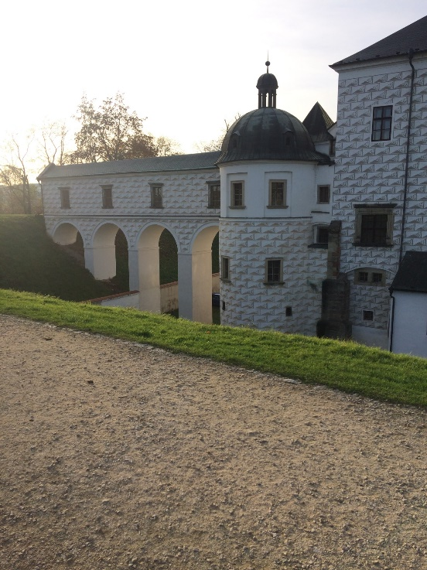
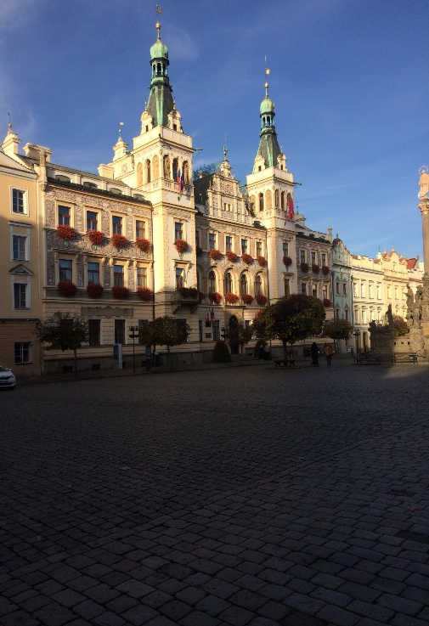
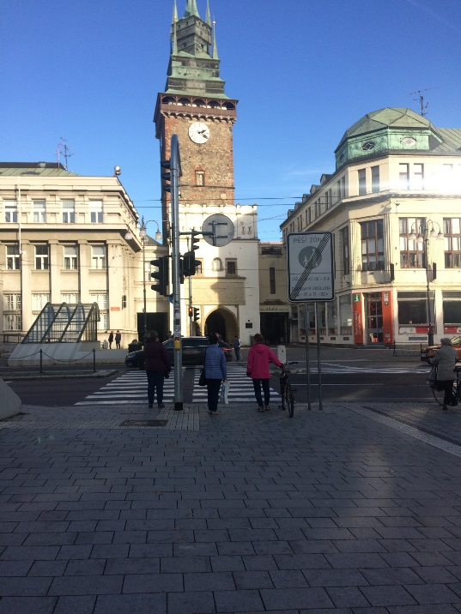
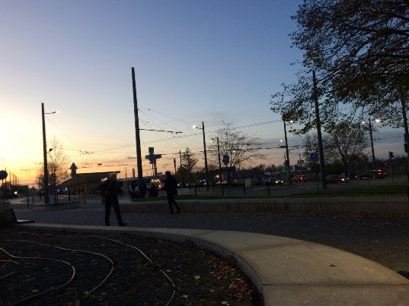
Utorok 8.11.2022
Na druhý deň sme sa išli pozrieť ako vyzerajú ich vyučovacie hodiny.
Boli sme na hodinách elektrotechniky, opravárenstva, strojárskej technológie, elektropríslušenstva.
Voľnočasové aktivity:
Poobede sme sa vybrali do Pardubíc kde sme išli viac spoznať mesto, pozreli sme sa na pardubický zámok a Vež Zelená brána.
To najlepšie z dňa:
Najviac sa mi za dnešok páčil pardubický zámok.

Slide 4
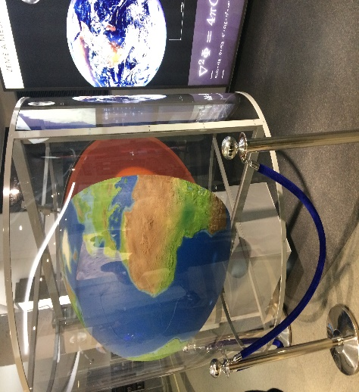
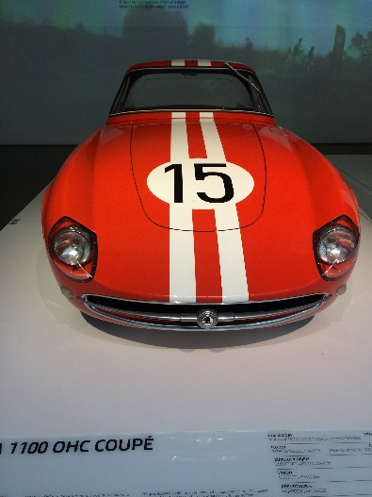
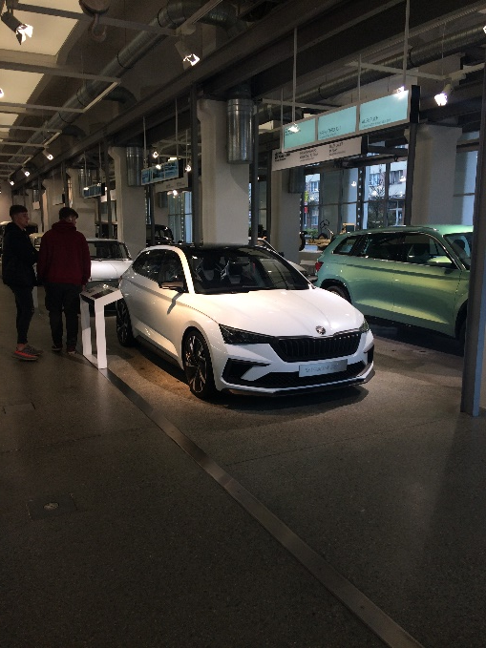
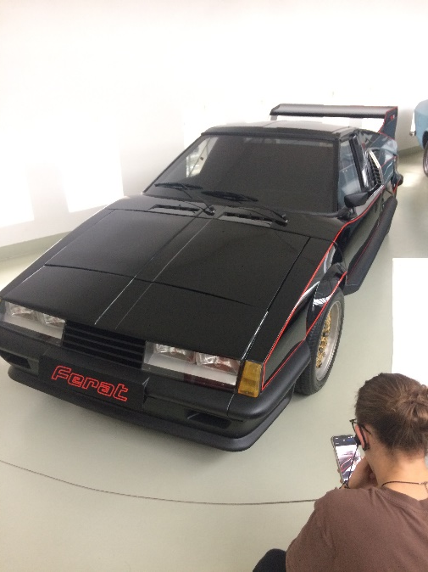
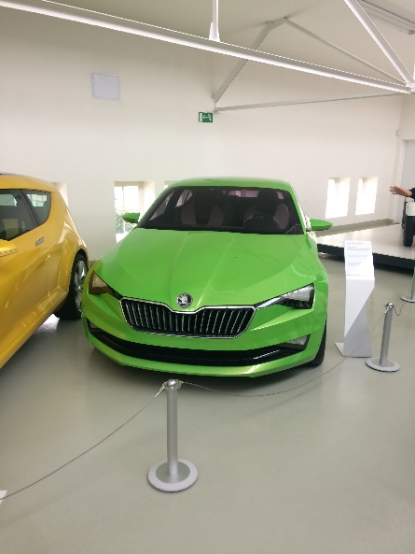
STREDA 9.11.2022
Dnes ráno to bolo dosť zaujímavé, keďže sme vyrazili do Mladej Boleslavy. Dozvedeli sme sa o histórií koncernu Škoda, pozreli sme sa aj na múzeum veteránov a dizajnových modelov. Neskôr sme sa išli pozrieť na samotnú výrobu vozidiel Škoda.
Voľnočasové aktivity:
Večer sme vyrazili do Hvezdárne a planetária v Hradci Králové, kde sme mali prednášku a virtuálnu prehliadku vesmíru.
To najlepšie z dňa:
Najviac sa mi na tomto dni páčilo ako sme vo Hvezdárni pozerali na vesmír a celkový program.

Slide 5
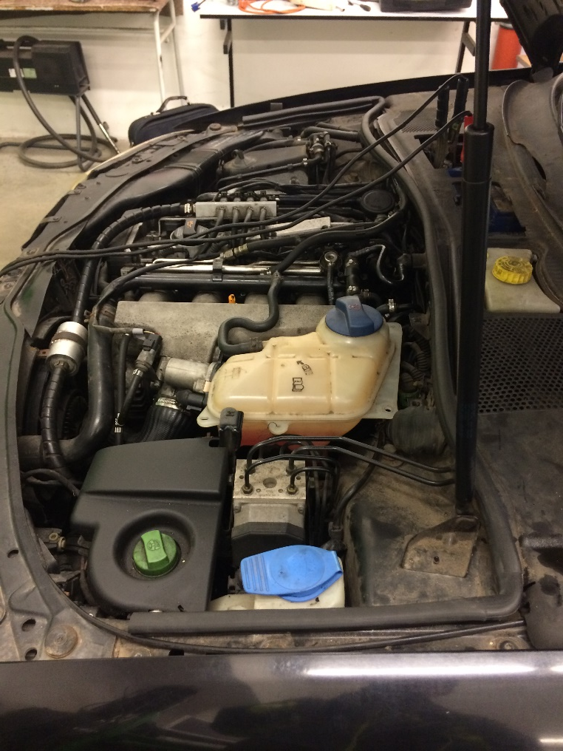
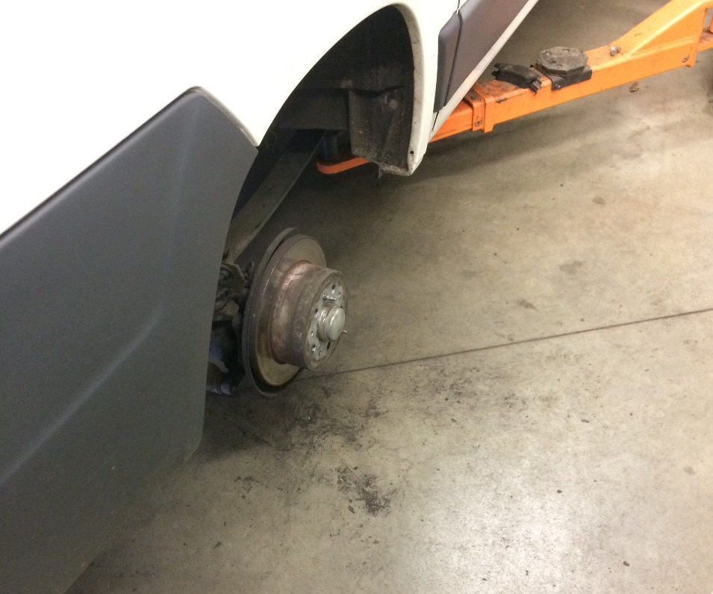
Štvrtok 10.11.2022
V tento deň, sme ráno odišli prvý krát na prax na odborné učilište, kde sme sa rozdelili do skupín, v každej skupine sme boli po troch.
Pracovali sme na zadaní od majstra
Ako napríklad: Nahadzovanie hadičky ručnej brzdy, brzdových platničiek, montáže kotúča a strmeňa.

Slide 6
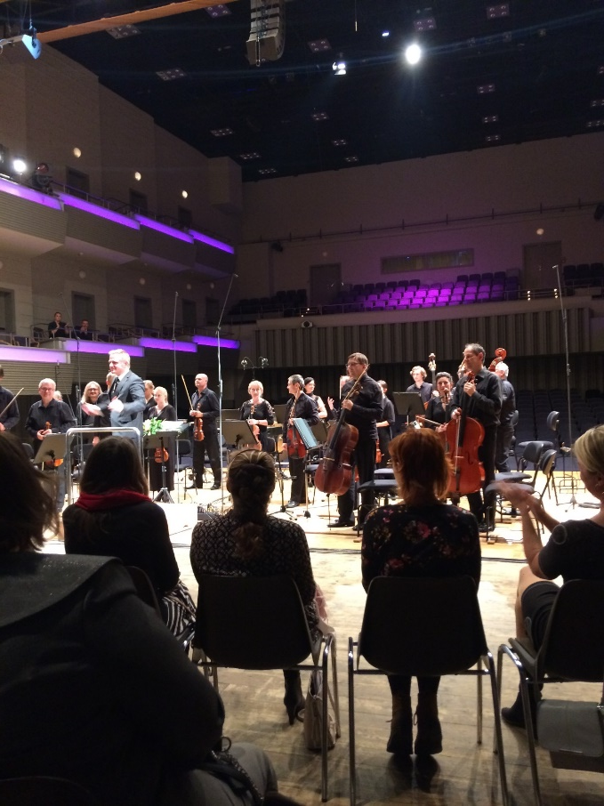
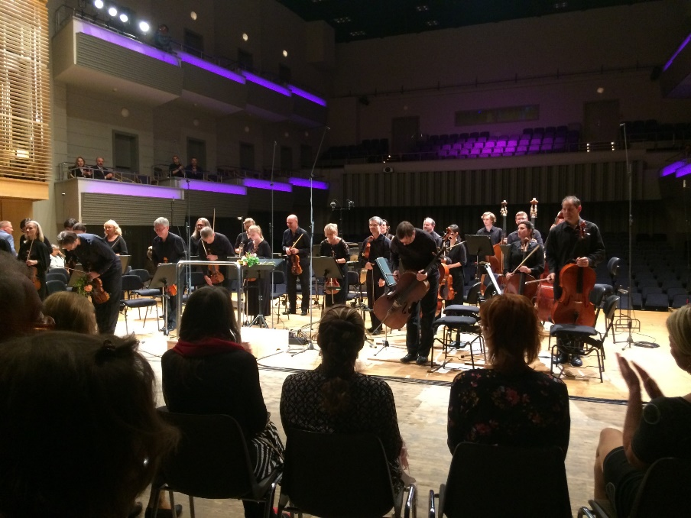
Štvrtok – voľnočasové aktivity
Večer sme sa vybrali na Filharmóniu na koncert Ludwiga van Beethovena.
S týmto štýlom hudby som sa stretol prvý krát.
Bol som milo prekvapený a sám by som na takýto koncert nešiel.
To najlepšie z dňa:
Dnes sa mi najviac páčila Filharmónia.

Slide 7
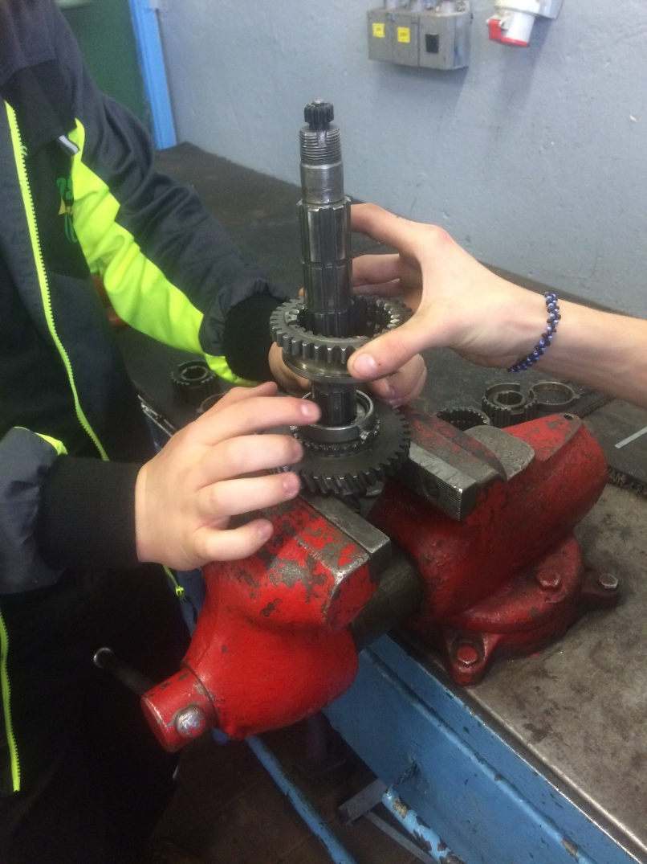
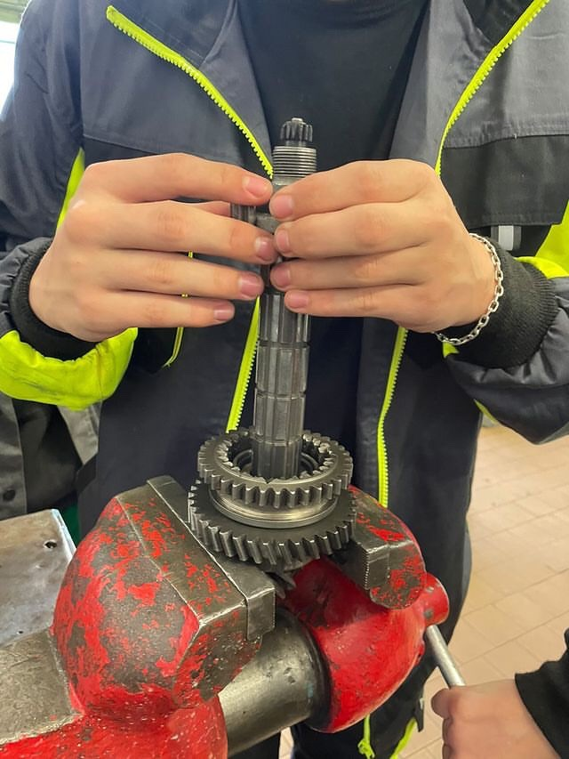
Piatok 11.11.2022
Dnes sme boli druhý krát na praxi, na odbornom učilišti, kde sme rozložili a zložili prevodovku: hriadeľ prevodovky, kontrola ozubených kolies a ložisiek.
Niekoľko krát sme si to zopakovali.

Slide 8
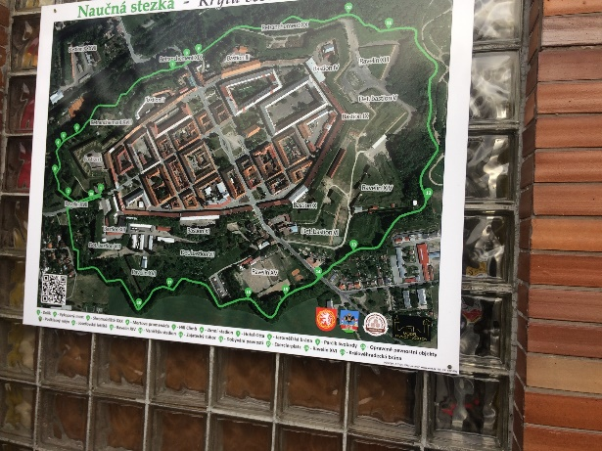
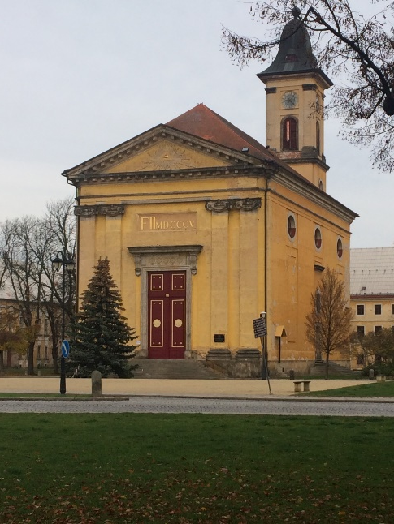
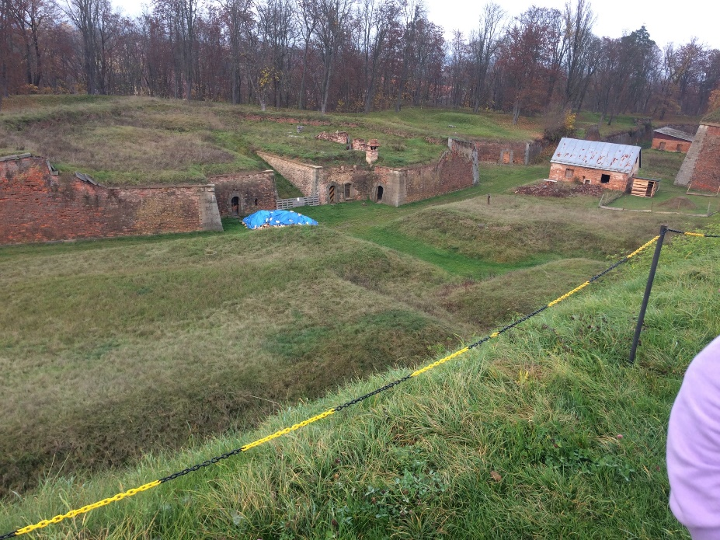
Piatok – pokračovanie dňa
Poobede sme išli na obhliadku na Pevnosť Josefov, kde sme preskúmali podzemné podchody vytvorené z vyvýšenín.
To najlepšie z dňa:
Priučil som sa ako rozložiť a zložiť prevodovku.

Slide 9
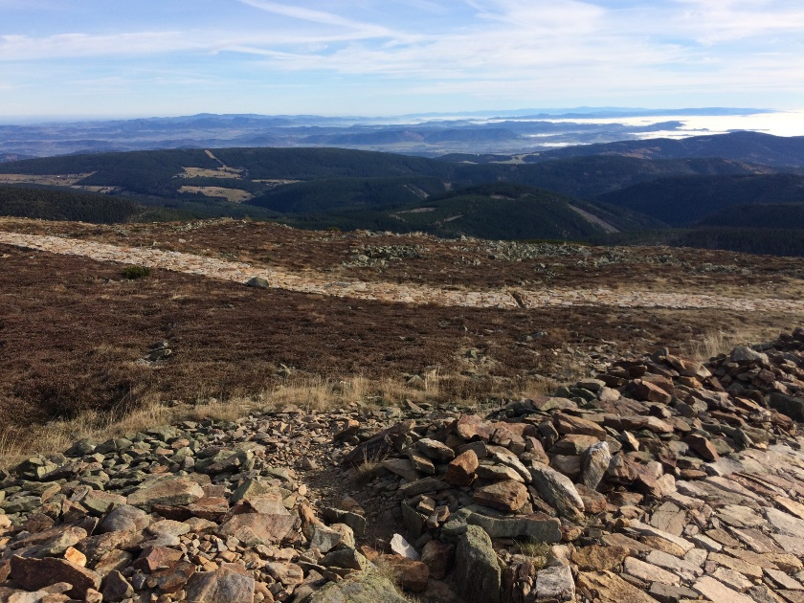
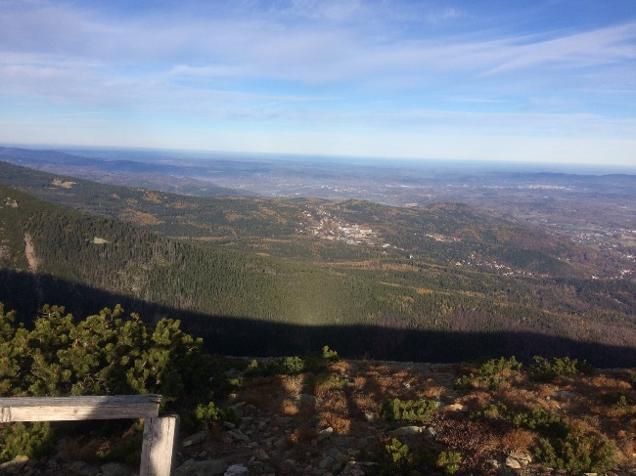
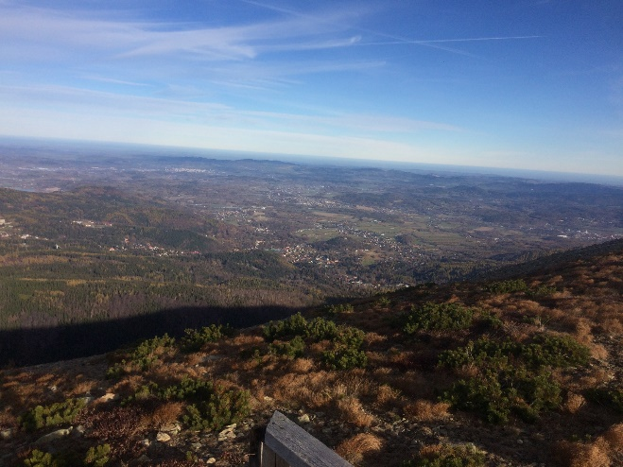
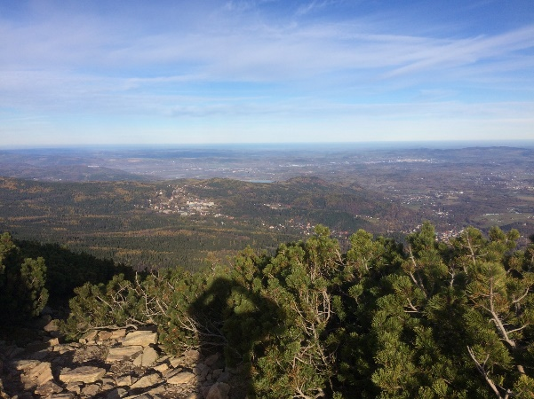
Sobota 12.11.2022
V sobotu ráno sme sa vybrali na túru na najvyšší vrch Českej Republiky - Snežka. Na samotný vrchol sme išli približne 2 hodiny a bol tam nádherný výhľad na Poľsko a Česko.

Slide 10
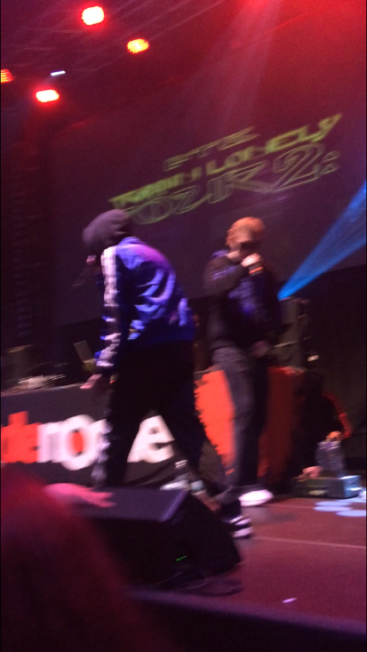
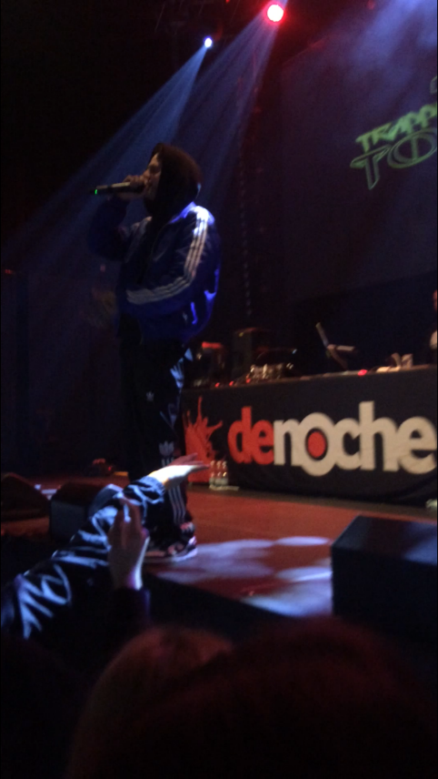
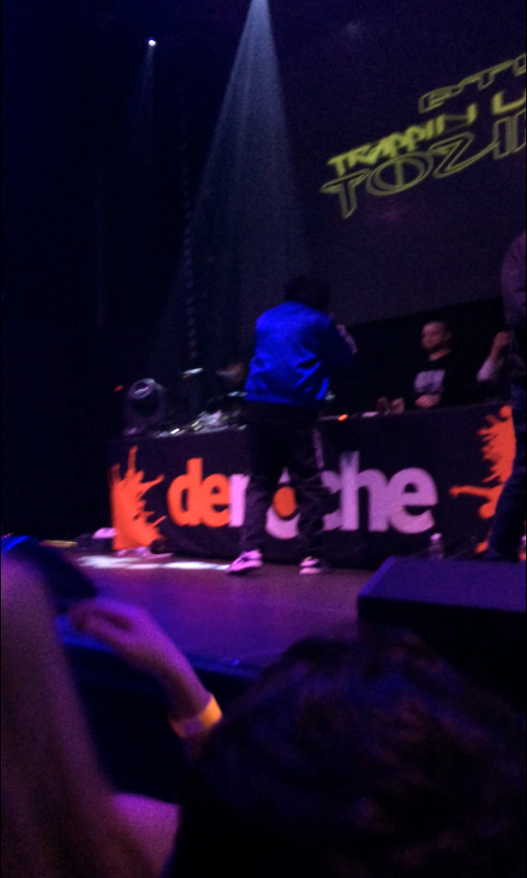
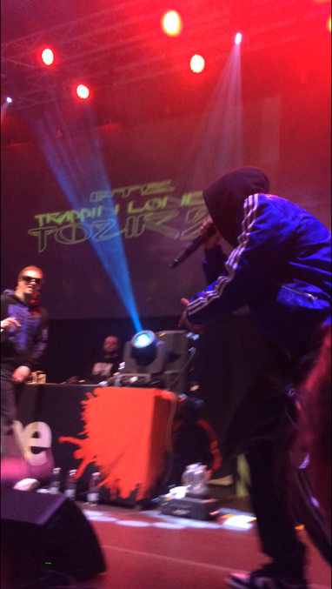
Sobota – Voľnočasové aktivity
To najlepšie z dňa:
Totálny strop dňa bol večerný koncert. ☺
Večer v neskorších hodinách sme išli na koncert PTK A NikTenda, kde sme sa zabávali.

Slide 11
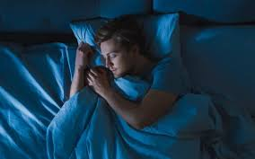
Nedeľa 13.11.2022
Dnes sme celý deň malý voľný bez žiadneho naplánovaného programu, oddychovali sme a chillovali na izbách po ťažkej sobote ☺
PS: Dnes bez fotky keďže sme len oddychovali.

Slide 12
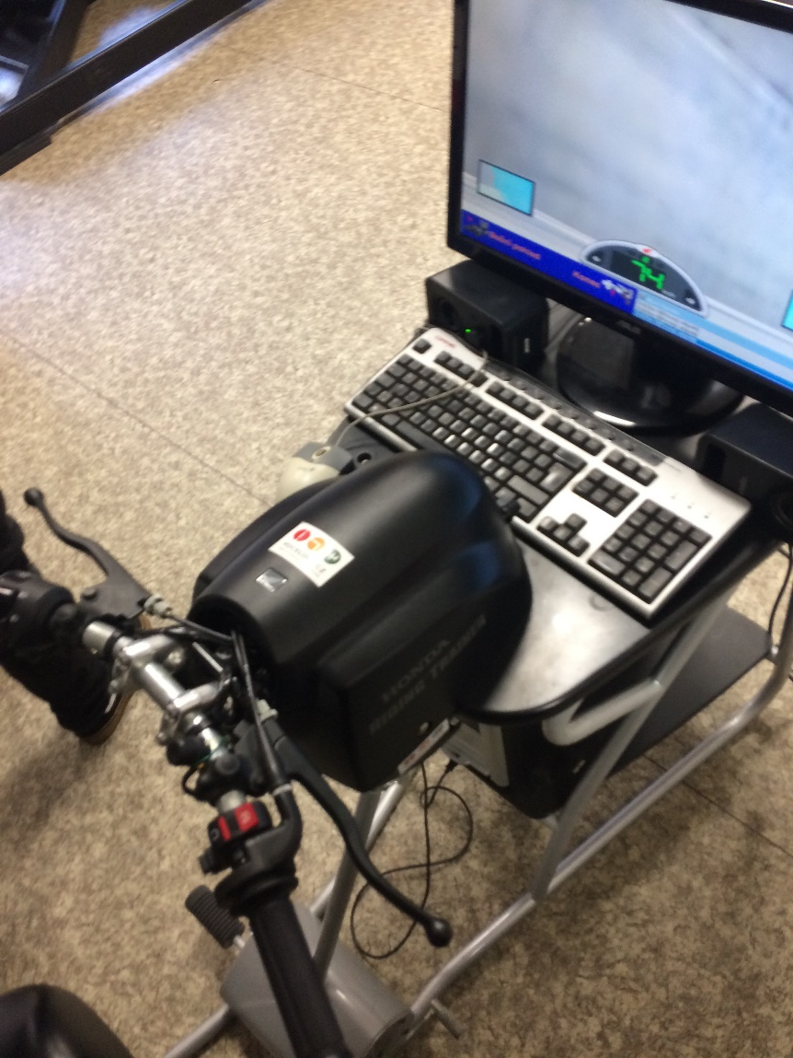
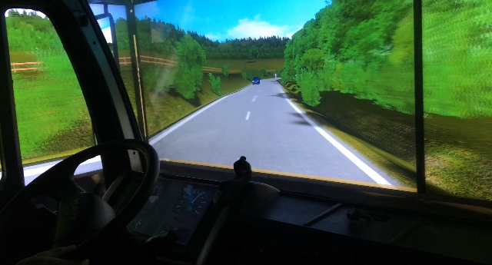
Pondelok 14.11.2022
Dnes doobeda sme mali na programe trenažér kamiónu, motorky a zvárania. Na zváraní sme si vyskúšali zvárať rôznymi druhmi zváračiek a pod. Neskôr sme si vyskúšali virtuálnu jazdu kamiónom.

Slide 13
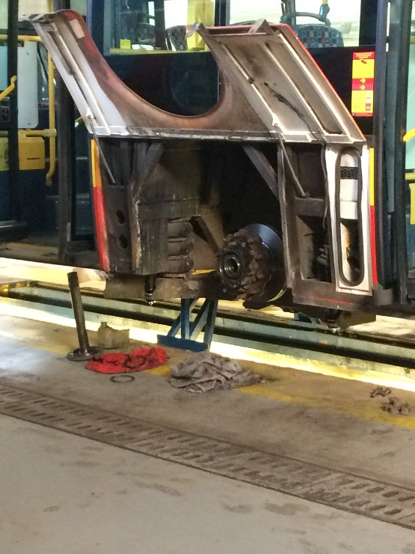
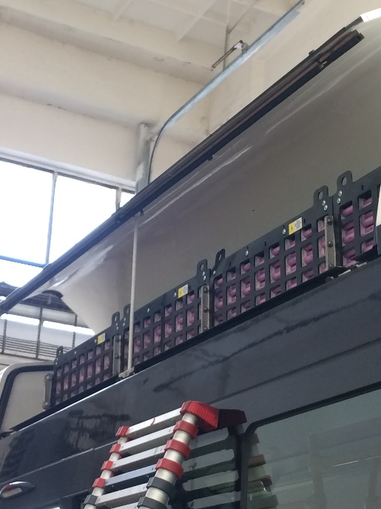
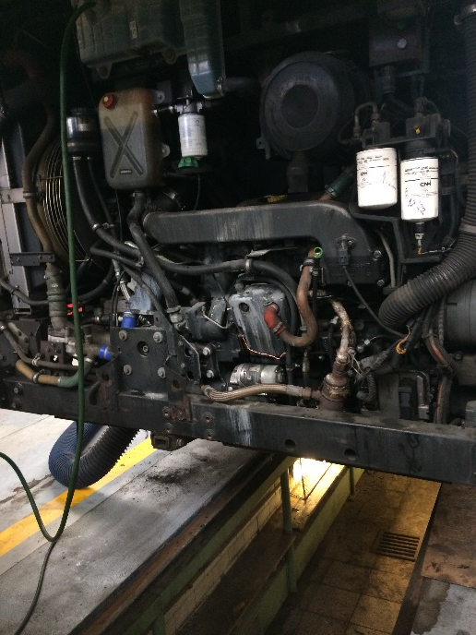
Pondelok – voľnočasové aktivity
Na obed sme navštívili Mestský dopravný podnik plný autobusov. Exkurzia bola zameraná na elektrické trolejbusy/autobusy a taktiež aj autobusy aj so spaľovacími motormi.
Večer sme sa išli počvachtať do wellnessu mestské lázne.
To najlepšie z dňa:
Za tento deň sa mi najviac ľúbila jazda vo virtuálnom kamióne.

Slide 14
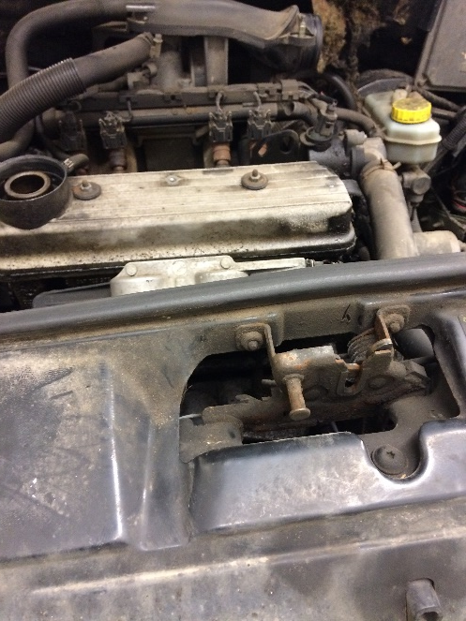
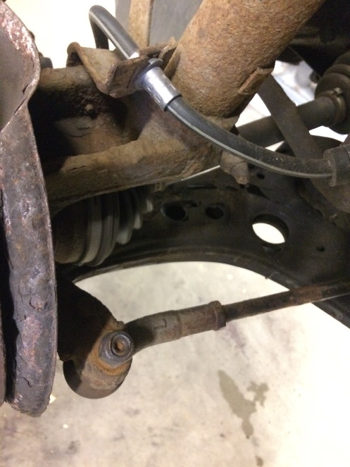
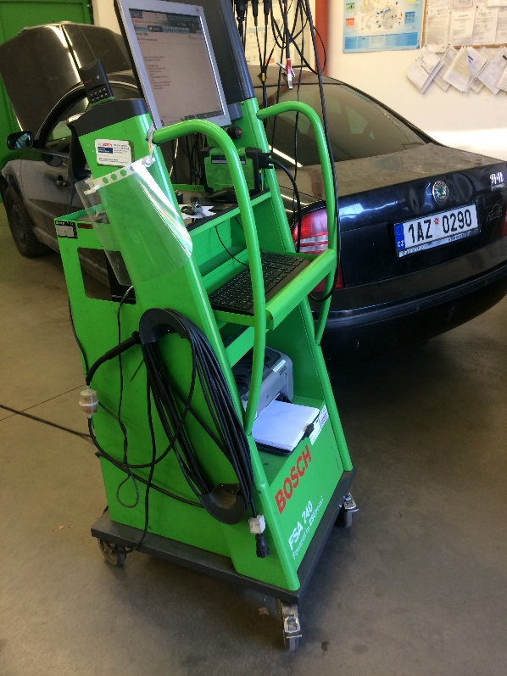
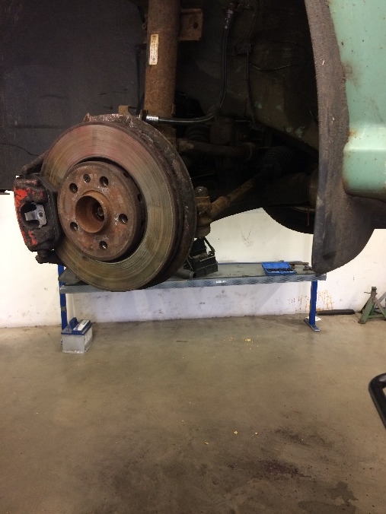
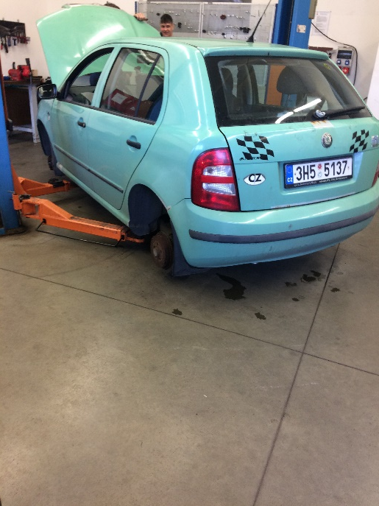
Utorok 15.11.2022
V tento deň sme boli na praxi, a našou hlavnou úlohou bolo vymeniť spojku.
Pri výmene spojky je potrebné demontovať prevodovku.
Rozoberali sme komponenty v motorovom a kolesovom priestore aby sme sa mohli dostať k samotnej prevodovke.

Slide 15
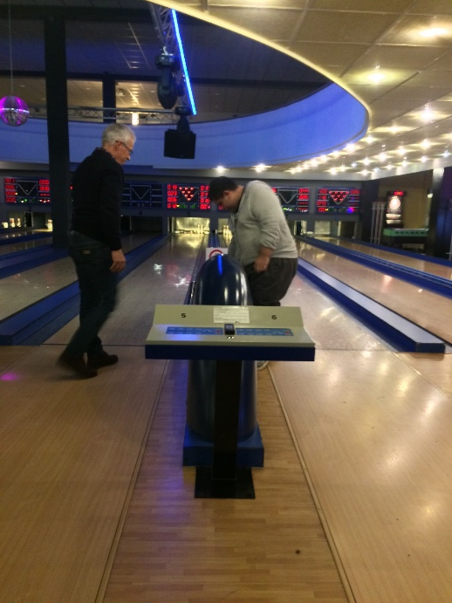
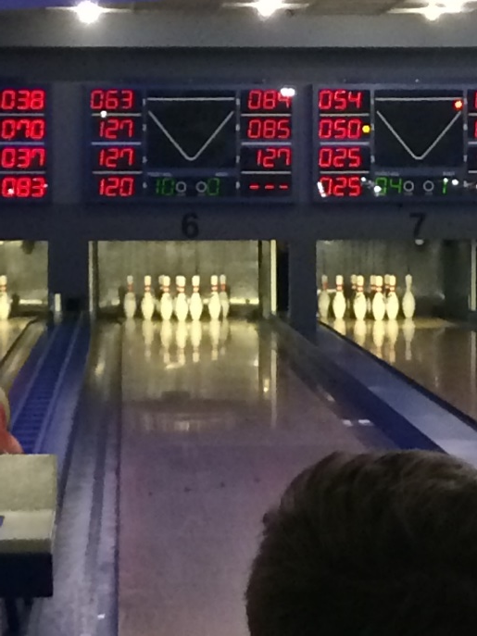
Utorok voľnočasové aktivity
Po praxi sme sa išli naobedovať na internát a potom sme chillovali na izbách až do večera.
Vo večerných hodinách sme išli na bowling sa trocha zabaviť.
Rozdelili sme sa do dvoch skupín, ktoré sa následne po prvom kole vymenili hráčmi podľa bodov.
To najlepšie z dňa:
Večerný bowling bol brutálik.

Slide 16
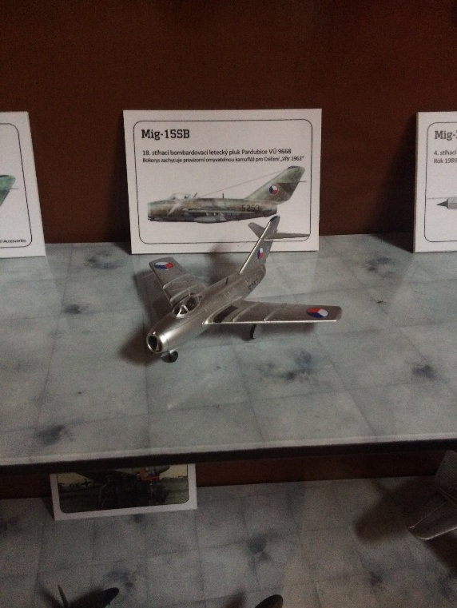
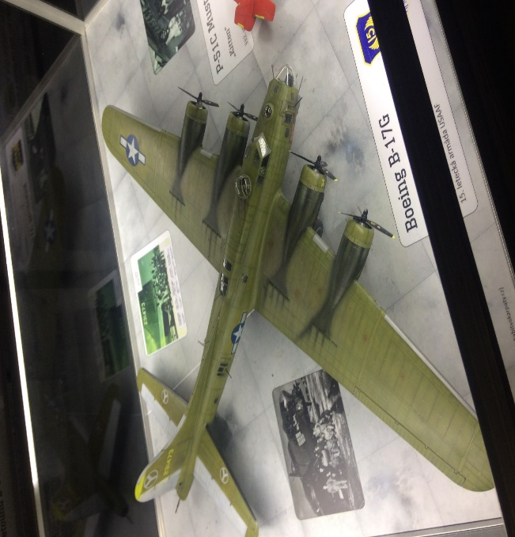
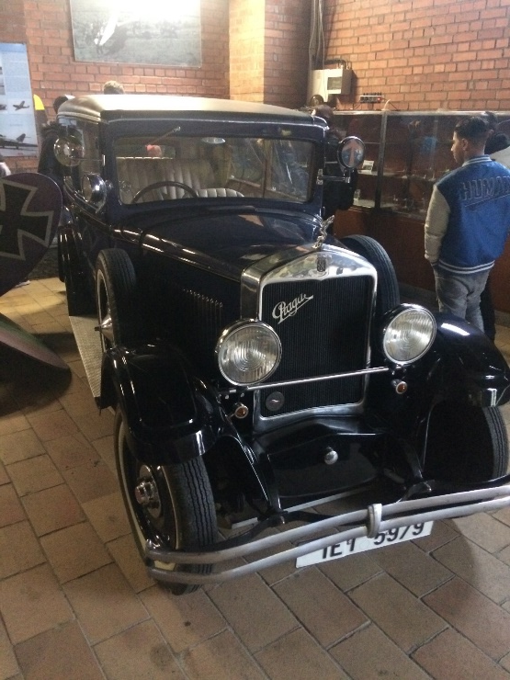
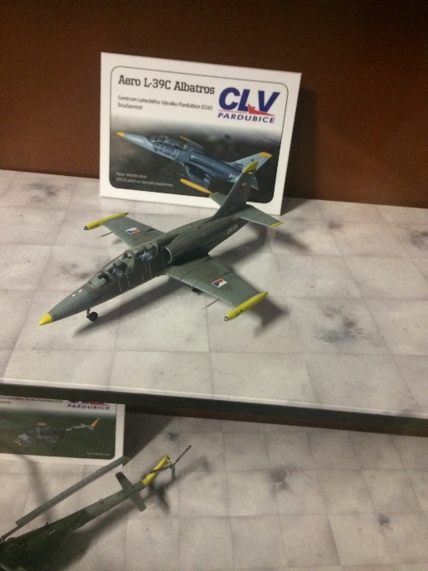
Streda 16.11.2022
Dnes sme odišli ráno do Pardubíc na letecké múzeum, kde boli vystavené modely lietadiel z II. svetovej vojny.
Bol tam aj vystavený veterán Praga.
Keď sme prišli z Pardubíc, dali sme si menši oddych a pripravovali sme sa na ďalší výlet Prahu.

Slide 17
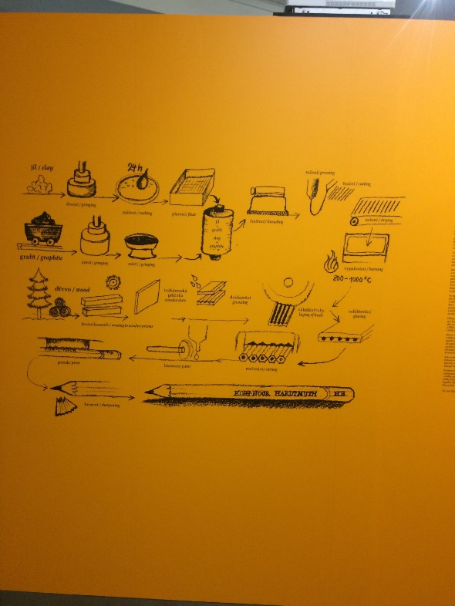
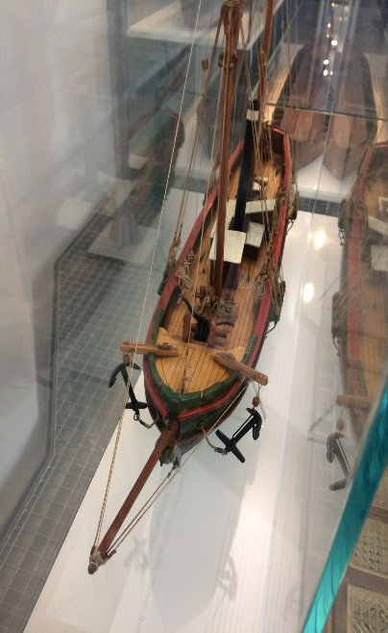
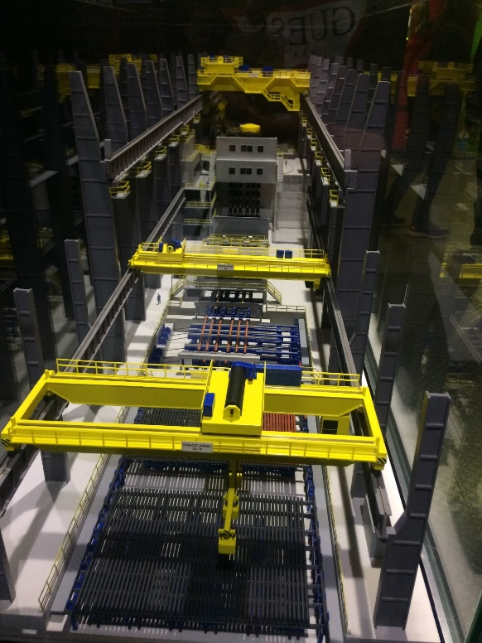
Štvrtok 17.11.2022
Vo štvrtok ráno sme odišli do hlavného mesta ČR do Prahy.
Keď sme tam prišli, pochodili sme po centre mesta a popozerali sme si pár pamiatok ako napríklad Karlov most, Pražský hrad, staromestské námestie atď.
Ráno sme si pozreli Národné technické múzeum a večer sme išli na muzikál Okno mé lásky.
To najlepšie z dňa:
Top strop dnešného dňa bol večerný muzikál Okno mé lásky.

Slide 18
.
Obrázky z Prahy

Slide 19
Piatok 18.11.2022
V piatok ráno sme mali exkurziu do Vysokého Mýta do Sodomkovho múzea Českého karosárstva. Tam sme sa pozreli na veterány, od kočov až po novodobé vozidlá.
Z Vysokého mýta sme sa išli pozrieť na Africké múzeum Dr. Emila Holuba v Holiciach.
To najlepšie z dňa:
Za dnešok sa mi páčilo múzeum Českého karosárstva.
Top celého ERASMU:
Za celé 2 týždne sa mi najviac páčil muzikál Okno mé lásky.

Slide 20
Záverečné zhrnutie
Musím povedať že majstri na tejto škole sa mi veľmi páčili, venovali sa nám pomerne dosť a naučili ma niečo nové, za čo som rád.
Naučil som sa viac hospodáriť s peniazmi a viac osamostatňovať sa.
Dozvedel som sa niekoľko nových vecí ohľadom histórie či už vozidiel alebo ľudí, čo vymysleli alebo vytvorili dopravné prostriedky alebo stroje na uľahčenie života.
Zlepšil som sa v športoch ako napríklad v bowlingu, v ktorom som aj vyhral nad našim p. učiteľom.
Vyšiel som najvyšší vrch v Českej Republike a trocha precvičil kondičku.
Pozrel som si ako sa vyučujú český žiaci alebo ako vyučujú pani učitelia/učiteľky na tejto škole, niektoré hodiny boli o niečo zaujímavejšie ako na našej škole alebo boli na rovnakej úrovni.
Zdokonalil som sa v Českom jazyku.
Na praxi som sa naučil opravovať, montovať alebo demontovať nové veci.
Spoznal som nové mestá, v ktorých som do teraz nebol.

